Slide 1
Человек не должен быть флюгером
Д.С. Лихачёв

Slide 2
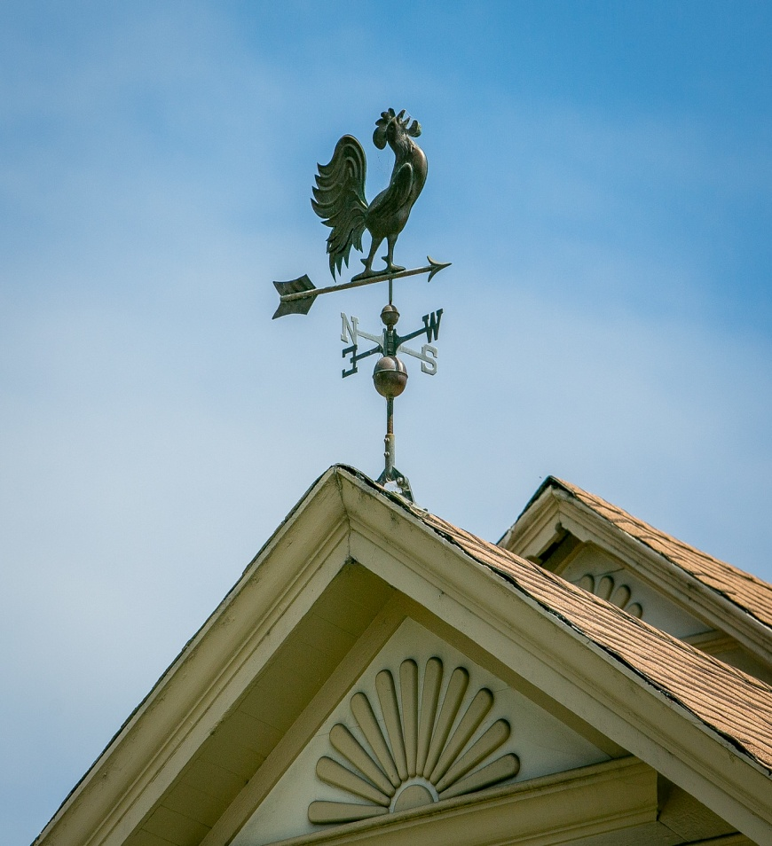
Флю́гер — метеорологический прибор для измерения направления (иногда и скорости) ветра или декоративный аксессуар, ранее флажок на копье (пике).

Slide 3
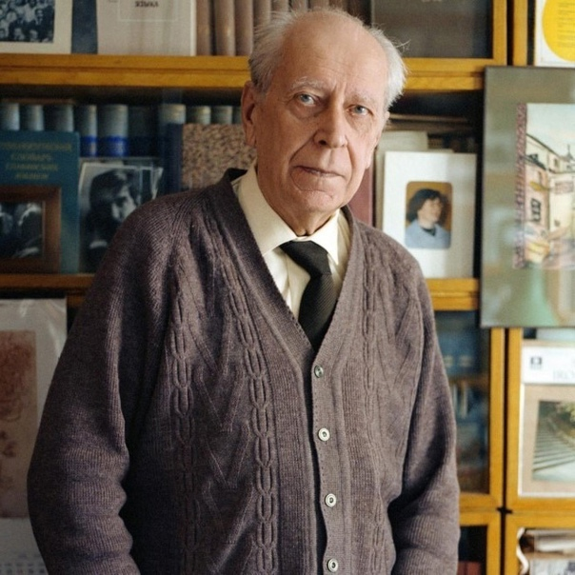
АКАДЕМИК ДМИТРИЙ СЕРГЕЕВИЧ ЛИХАЧЕВ
(1906–1999)

Slide 4

Детство
Дмитрий Сергеевич Лихачев родился, прожил большую часть своей жизни и окончил свои дни в Санкт-Петербурге. Родился он 15 ноября 1906 года. (В 1918 г. в России был введен новый календарный стиль и теперь день его рождения по новому стилю обозначается как 28 ноября).

Slide 5
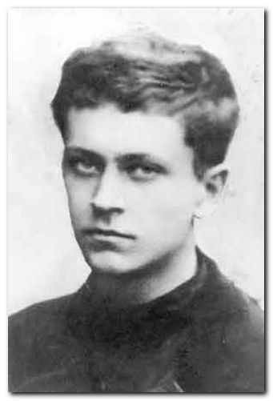
Юность
Учился Д.С. Лихачев сначала в гимназии Человеколюбивого Общества (1914–1915), затем в Гимназии и реальном училище К.И. Мая (1915–1917), заканчивал среднее образование Советской трудовой школе им. Л.Лентовской (1918–1923). С 1923 по 1928 г. учился в Ленинградском государственном университете на факультете общественных наук, на этнолого-лингвистическом отделении. Здесь он проникся особой любовью к родной истории и культуре и начал исследовать древнерусскую литературу.

Slide 6
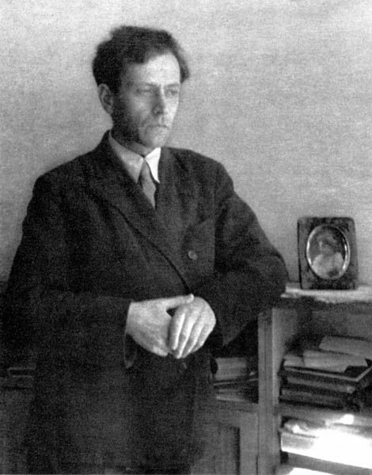
Литературная деятельность и награда
Осенью 1932 г. Дмитрий Сергеевич поступил работать литературным редактором в Соцэгиз, в 1934 г. Был переведен в Издательство Академии наук СССР, а с 1938 г. стал работать в Институте русской литературы (Пушкинский Дом).
В 1945 победном году Д.С. Лихачев пишет и издает книгу «Национальное самосознание Древней Руси». В следующем году получает медаль «За доблестный труд в Великой Отечественной войне 1941–1945 гг.».

Slide 7


Доктор филологических наук
В 1947 г. Д.С. Лихачев защищает диссертацию на степень доктора филологических наук по теме: «Очерки по истории литературных форм летописания XI-XVI вв.». В середине века (1950 г.) в серии «Литературные памятники» в сопровождении его научных статей и комментариев выходят две замечательнейшие книги: «Повесть временных лет» и «Слово о полку Игореве».

Slide 8
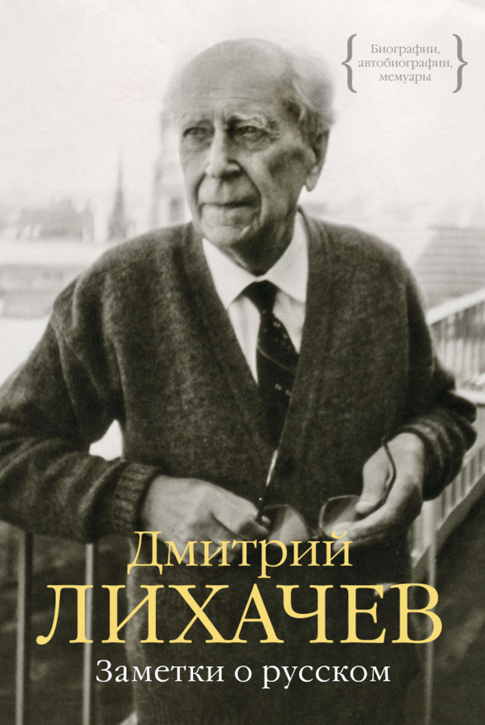
Труды академика Д.С. Лихачёва
Труды академика Д.С. Лихачева по русскому летописанию и по проблемам истории и теории русской литературы и культуры стали всемирно признанной классикой филологической науки. Он автор более 500 научных работ и около 600 публикаций по самому широкому кругу проблем изучения истории, литературы, культуры и защиты памятников культурно-исторического наследия России.
С 1986 по 1993 г. академик Д.С. Лихачев был председателем Советского фонда культуры (с 1991 г. — Российского фонда культуры»).

Slide 9

Наиболее значительные его труды:
«Человек в литературе Древней Руси» (1958),
«Культура Руси времени Андрея Рублева и Епифания Премудрого» (1962),
«Текстология» (1962),
«Поэтика древнерусской литературы» (1967),
«Эпохи и стили» (1973),
«Великое наследие» (1975),
«Поэзия садов» (1982),
«Письма о добром и прекрасном» (1985),
сборник статей «Прошлое — будущему», (1985).

Slide 10

Книга-завещание
После его смерти вышел в свет замечательный сборник его статей «Русская культура» (2000) — книга, ставшая завещанием ученого своим современникам и молодому поколению граждан России.

Slide 11
Нравственные заповеди
Д.С. Лихачёва
1.Люби людей — и ближних, и дальних.
2.Твори добро, не видя в том заслуги.
3.Люби мир в себе, а не себя в мире.
4.Пей из неиссякаемого источника культуры, но не захлебнись.
5. Ни зависти, ни жадности, ни злобы ты в сердце никогда не допускай.
6. Не казни себя за ошибку, а извлеки из нее урок.
7. Не отказывайся от временного, служи вечному, но не будь рабом ни того, ни другого.
8. Будь совестлив: вся мораль — в совести.
9. Чти прошлое, твори настоящее, верь в будущее!
10. Твой дом — земля, твоя семья — человечество, береги их!

Slide 12
План текста-рассуждения
Вступление. ТЕЗИС (проблема, предмет рассуждения автора)
Основная часть. ДОКАЗАТЕЛЬСТВА (аргументы) + примеры !!! Каждый аргумент отдельным абзацем
Заключение. ВЫВОД

Slide 13
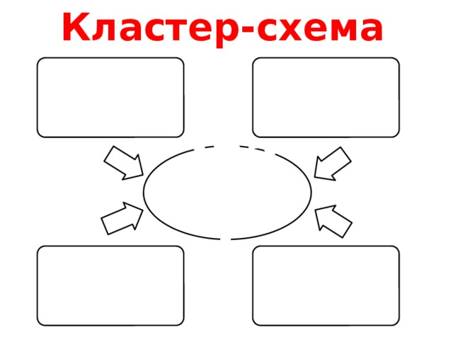
Кластер
Кла́стер (англ. cluster — скопление, кисть, рой) — объединение нескольких однородных элементов, которое может рассматриваться как самостоятельная единица, обладающая определёнными свойствами.

Slide 14
НРАВСТВЕННЫЙ ВЫБОР
ДОБРО
МОРАЛЬ
СОВЕСТЬ
РЕШЕНИЕ
ИДЕАЛЫ
УБЕЖДЕНИЯ
ЦЕННОСТИ

Slide 15

НРАВСТВЕННЫЙ ВЫБОР – это осознанно принятое решение, при котором человек руководствуется своими жизненными ценностями, совестью, моралью, собственными представлениями о жизни.

Slide 16

Домашнее задание
Ознакомиться с пособием Д.С. Лихачева «Письма о добром и прекрасном» - с 3,8,10 письмами. Сформулировать у каждого письма тему для сочинения 9.2 и 9.3. Записать в тетрадь.

Slide 17
Человек не должен быть флюгером
Д.С. Лихачёв

